Slide 1
Halaman TENTANG
Prodi Kewirausahaan
TENTANG
Histori Pembentukan APSKI
Visi Misi APSKI

Slide 2


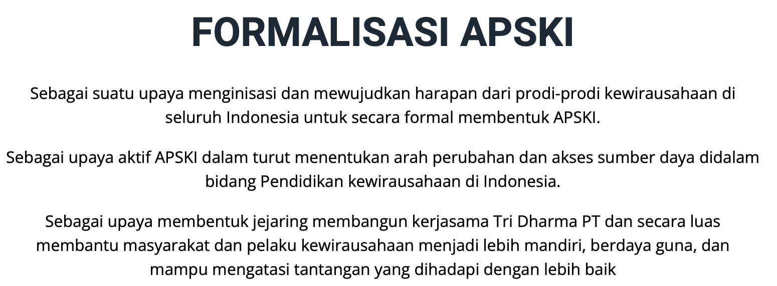
Prodi Kewirausahaan
Halaman TENTANG
Bagian ini masih sama/tetap
Tambahkan Gambar ini
Bagian ini dihapus

Slide 3
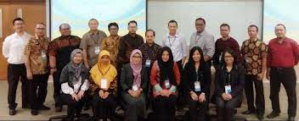




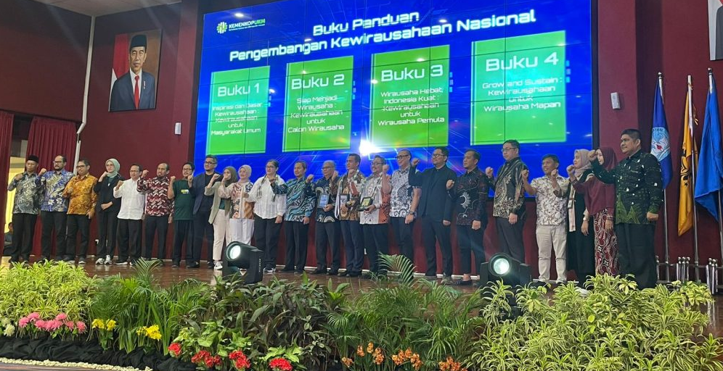
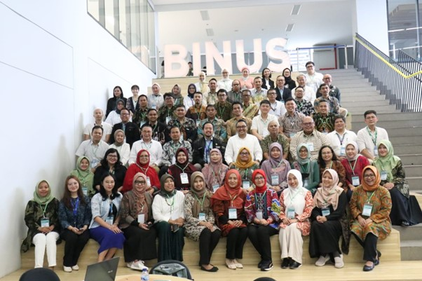
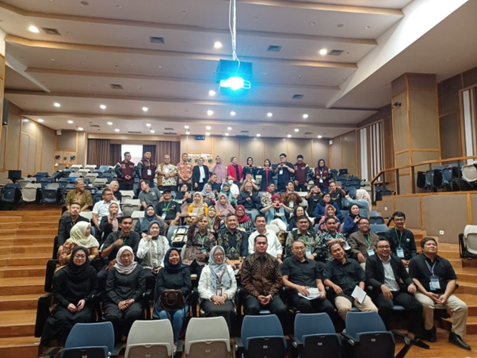
Histori Pembentukan APSKI
Halaman TENTANG
yang sebelumnya dihapus,
digunakan yg dibawah ini saja
Aktivitas & Kegiatan
APSKI selanjutnya
Pertemuan Pertama Prodi Kewirausahaan dari Seluruh Indonesi, dihadiri oleh 20 Universitas bertempat di kampus i3L Jakarta, bersepakat membentuk APSKI
Pengesahan (aspek legal) Perkumpulan APSKI
SK KemenKumHam, Akta Notaris, NPWP, Detail Transaksi, Pengukuhan Pengurus
Prodi Kewirausahaan Pertama Berdiri di SBM-ITB tanggal 15 Oktober 2012
2014
2023
2017
2024
2012
2018
2023
Permendikbud No. 154 thn 2014
Nomenkaltur Prodi Kewirausahaan, Rumpun Ilmu, Gelar S.Bns.
Rakernas 1, APSKI pada 10-12 Juii 2024
di Makassar, kampus Universitas negeri Makassar
dihadiri 52 perguruan tinggi
Rakornas APSKI pada 29-31 Mei 2023
di Bandung, kampus Binus University dan SBM-ITB.
Deklarasi APSKI dihadiri 65 perguruan tinggi

Slide 4

Visi Misi APSKI
Halaman TENTANG
yang sebelumnya, semuanya dihapus
diganti oleh ini
Visi APSKI
Menjadi faktor penguat daya saing wirausaha dari perguruan tinggi Indonesia dalam skala global
Misi APSKI
Penguatan layanan profesional program studi perguruan tinggi dalam menjalankan fungsi sebagai entitas penyelenggara:
Pelatihan peningkatan keahlian dan keterampilan kewirausahaan
Pengelolaan jejaring kewirausahaan
Inkubator bisnis
Penyuluhan dan pelatihan mengenai kewirausahaan
Pengembangan kewirausahaan
Studi penelusuran alumni
2) Menjadi mitra strategik pemerintah dan lembaga terkait dalam konteks kewirausahaan untuk mempercepat terbentuknya pusat karir dan penguatan layanan di berbagai perguruan tinggi di seluruh Indonesia yang berintegrasi dalam jejaring perkumpulan
3) Merumuskan strategi penguatan kualitas sumber daya manusia (SDM) Indonesia khususnya lulusan perguruan tinggi program studi kewirausahaan di era persaingan global

Slide 5
Halaman TENTANG
Bagian bawah/footnote
memasukan ini (seperti pada footnote halaman 1 (beranda)
Address
Perkumpulan APSKI
Aliansi Program Studi Indonesia
Sekretaris 1, Raditha Hapsari, PhD
Sekretaris 2, Dr. Wisnu Dewobroto
Website: https://apski.net/
Email: admin@apski.net
Group WhatsApp: https://chat.whatsapp.com/GwDtThgoTvZ67nFNupxDO4
Instagram: https://www.instagram.com/apskiofficial?igsh=MTZxYW43N2ltejJ6ag==

